Slide 1

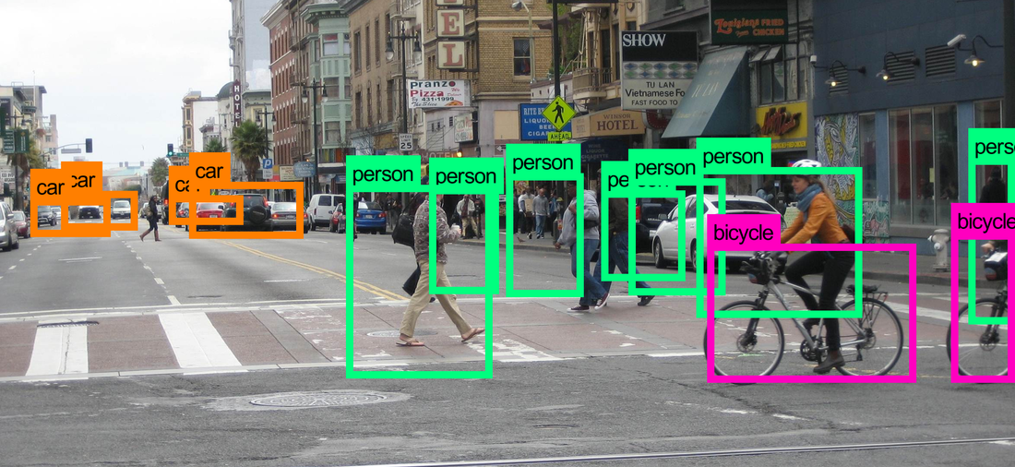
Vision Language Models as Image Classifiers: an Experimental Study
Autore: Andrea Ritossa
Relatore: Luigi di Stefano
Notes:
Buon pomeriggio a tutti.
La mia tesi approccia un classico problema di computer vision, la classificazione di immagini, con modelli derivanti dallo studio del NLP - natural language processing ovvero I LLM.

Slide 2
LLM
Text
Text
Text
VLM
Text
Image
Notes:
La ricerca sui Large Language Models negli ultimi due anni ha prodotto, partendo dalla struttura dei LLM, modelli capaci di multimodalità e quindi in grado di elaborare input testuali e visivi.
Grazie all’aggiunta di “vision encoder”, ovvero un algoritmo di ML che estrapoli informazioni visive dalle immagini fornite.

Slide 3

How well can VLMs, typically designed and thought as “chatbots”, perform in image classification?
Notes:
La domanda di questo studio è quindi qual è la prestazione di questi modelli se confinati in un problema di computer vision classico e quindi se vengono usati come classificatori di immagini?

Slide 4
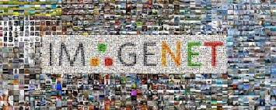

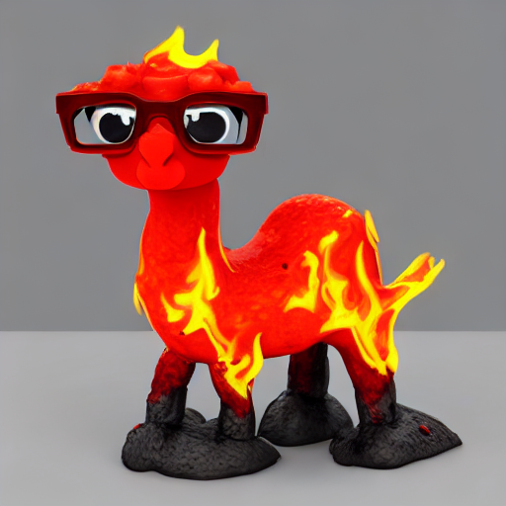
Componenti di un problema di Classificazione:
immagine
Modello
Predicted Label
set<CandidateLabel>
Immagini
ImageNet (ILSVRC) 2012
Modelli
LLaVA 13b Vicuna, 7b Vicuna
Qwen2-VL 7b, 2b
Phi-3 Vision 4.2b
GPT4, GPT-4o, GPT-4o-mini
Claude 3 - Haiku
Candidate Labels
Selezione randomica:
20ways
100ways
1000ways
Notes:
Per rispondere a questa domanda ho condotto una serie di esperimenti di classificazione con diversa complessità.
Chiariamo cosa intendiamo per classificazione di immagini.
- Nel machine learning, l'assegnazione di dati di input, nel nostro caso immagini, a categorie o classi predefinite.
Modelli: La gamma di modelli utilizzati spazia tra opzioni open source come le famiglie di modelli LLaVA, Qwen2-VL e modelli closed source come la famiglia di GPT e Claude 3.
Immagini: ho utilizzato una partizione dello split di validazione del dataset ImageNet 2012. Un dataset ampiamente utilizzato nella ricerca per Computer Vision, fornendo un solido punto di riferimento per lo studio.
Le immagini del dataset sono suddivide su 1000 classi e in base a quante classi vengono fornite al modello ho regolato la complessità, svolgendo 3 differenti esperimenti: 20ways, 100ways, 1000ways.
Nei modelli tradizionali di CV, questo in genere si traduce in un output diretto di un'etichetta o di una classe.

Slide 5
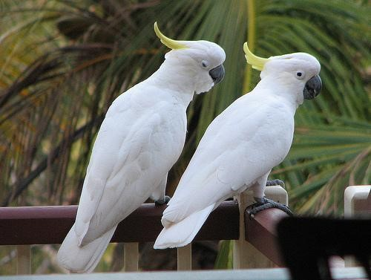
Example
1
Qwen2-VL-7b Text Output
-The most probable class that the object in the image belongs to is “sulphur-crested cockatoo”.
LLaVA-7B-Vicuna Text Output
-The most probable class that the object in the image belongs to is “bird“. The image shows two birds perched on a fence, which is a common behavior for birds.
2
Prompt: “This image represent an object that belongs to one of the following classes: {candidate_labels}.
What is the most probable class that object in the image belongs to, given the provided classes?”
True Label = sulphur-crested cockatoo
Candidate Labels [100] = [... sulphur-crested cockatoo, ..., great grey owl, koala, Leonberg, lipstick, pelican, eft, ...]
Notes:
Siccome i VLM producono descrizioni e risposte in linguaggio naturale, mentre i classici modelli usati per la classificazione di immagini che portano in output direttamente una label.
Per questi esperimenti è stato elaborato un framework di elaborazione delle risposte, presentato da questi due esempi.
Pattern di risposta regolare: riprende la domanda fornita in input e definisce chiaramente la classe di appartenenza dell’immagine.
Pattern di rispossta irregolare: l’output testuale del modello non aderisce al pattern di risposta standard.
Quindi, per la definizione del task di image classification, è necessario collegare la risposta del modello ad una delle candidate label in ingresso.
Tramite un secondo modello di natural language processing «BART» viene computata la similarità tra le classi candidate in input e la risposta testuale del modello.
In questo modo otteniamo la discretizzazione delle risposte testuali del modello.
--------------------------------
Per colmare questa lacuna, abbiamo impiegato diverse strategie. Innanzitutto, abbiamo utilizzato il prompt engineering per strutturare l'attività in modo che i VLM potessero comprenderla. Il nostro input ai modelli consisteva in un'immagine insieme a un elenco di etichette candidate. Il prompt chiedeva al modello di identificare la classe più probabile per l'immagine tra le opzioni fornite. Tuttavia, l'output dei VLM è in genere una risposta in linguaggio naturale, non una singola etichetta. Per risolvere questo problema, abbiamo implementato una fase di elaborazione dell'output. Per i modelli che non fornivano costantemente una singola etichetta, abbiamo utilizzato il modello BART, in particolare la variante bart-large-mnli. BART ha agito come uno strumento di inferenza del linguaggio naturale, aiutando a limitare l'output del VLM al nostro set chiuso di etichette candidate. Ecco un esempio di come ha funzionato:
Input al VLM: Immagine + "Questa immagine rappresenta un oggetto che appartiene a una delle seguenti classi: [elenco di etichette]. Qual è la classe più probabile?"
Output del VLM: "L'immagine sembra mostrare un cane seduto su un divano". Elaborazione BART: analizza l'output VLM rispetto alle etichette candidate e seleziona la corrispondenza più probabile, ad esempio "Labrador retriever"
Questo approccio ci ha permesso di trasformare le capacità aperte dei VLM in un output di classificazione strutturato.

Slide 6
Framework per classificazione di immagini usando VLMs
BART
Candidate Labels
Prompt
No
2
VLM
Model Output
Image
IS
CANDIDATE
LABEL?
Output
Label
Yes
1

Slide 7
Example
1
Qwen2-VL-7b Text Output
-The most probable class that the object in the image belongs to is “sulphur-crested cockatoo”.
LLaVA-7B-Vicuna Text Output
-The most probable class that the object in the image belongs to is “bird“. The image shows two birds perched on a fence, which is a common behavior for birds.
Final Label
“sulphur-crested cockatoo”
Final Label
“eft”
2
Prompt: “This image represent an object that belongs to one of the following classes: {candidate_labels}.
What is the most probable class that object in the image belongs to, given the provided classes?”
True Label = sulphur-crested cockatoo
Candidate Labels [100] = [... sulphur-crested cockatoo, ..., great grey owl, koala, Leonberg, lipstick, pelican, eft, ...]
Notes:
Siccome i VLM producono descrizioni e risposte in linguaggio naturale, mentre i classici modelli usati per la classificazione di immagini che portano in output direttamente una label.
Per questi esperimenti è stato elaborato un framework di elaborazione delle risposte, presentato da questi due esempi.
Pattern di risposta regolare: riprende la domanda fornita in input e definisce chiaramente la classe di appartenenza dell’immagine.
Pattern di rispossta irregolare: l’output testuale del modello non aderisce al pattern di risposta standard.
Quindi, per la definizione del task di image classification, è necessario collegare la risposta del modello ad una delle candidate label in ingresso.
Tramite un secondo modello di natural language processing «BART» viene computata la similarità tra le classi candidate in input e la risposta testuale del modello.
In questo modo otteniamo la discretizzazione delle risposte testuali del modello.
--------------------------------
Per colmare questa lacuna, abbiamo impiegato diverse strategie. Innanzitutto, abbiamo utilizzato il prompt engineering per strutturare l'attività in modo che i VLM potessero comprenderla. Il nostro input ai modelli consisteva in un'immagine insieme a un elenco di etichette candidate. Il prompt chiedeva al modello di identificare la classe più probabile per l'immagine tra le opzioni fornite. Tuttavia, l'output dei VLM è in genere una risposta in linguaggio naturale, non una singola etichetta. Per risolvere questo problema, abbiamo implementato una fase di elaborazione dell'output. Per i modelli che non fornivano costantemente una singola etichetta, abbiamo utilizzato il modello BART, in particolare la variante bart-large-mnli. BART ha agito come uno strumento di inferenza del linguaggio naturale, aiutando a limitare l'output del VLM al nostro set chiuso di etichette candidate. Ecco un esempio di come ha funzionato:
Input al VLM: Immagine + "Questa immagine rappresenta un oggetto che appartiene a una delle seguenti classi: [elenco di etichette]. Qual è la classe più probabile?"
Output del VLM: "L'immagine sembra mostrare un cane seduto su un divano". Elaborazione BART: analizza l'output VLM rispetto alle etichette candidate e seleziona la corrispondenza più probabile, ad esempio "Labrador retriever"
Questo approccio ci ha permesso di trasformare le capacità aperte dei VLM in un output di classificazione strutturato.

Slide 8
20 way
Model | Precision | Recall | F1-score | Accuracy
LLaVA v1.6 13b vicuna | 0.85 | 0.85 | 0.84 | 0.85
LLaVA v1.6 7b vicuna | 0.79 | 0.78 | 0.78 | 0.78
phi-3-vision 4.2b | 0.79 | 0.77 | 0.76 | 0.77
Gwen2-VL-7b-Instruct | 0.92 | 0.89 | 0.89 | 0.89
Gwen2-VL-2b-Instruct | 0.93 | 0.92 | 0.92 | 0.92
prestazione solida
elevati livelli di accuratezza per limitata complessità
Risultati simili per famiglia di VLMs
Limitata differenza tra grandezza del LLM
Vision Encoder comune
Notes:
Scalando la complessità del problema di classificazione notiamo nei risultati della classificazione rispetto a 100 classi una notevole perdita di accuratezza nei modelli
Con:
LLaVA 13B (0.85 -> 0.53)
Qwen 2B (0.92 -> 0.75)
Inoltre la differenza tra LLaVA e Gwen2 non è trascurabile. Ed è riconducibile a svariate differenze tra i due modelli, la più rilevante è la differenza nel paradrigma di training.
> Il modello LLaVA durante il training mantiene i parametri del vision encoder static (frozen) (non vengono cambiati rispetto ad una versione pretrained che viene ereditata.
> Mentre il modello Qwen2 include il training dei parametri del vision encoder.

Slide 9
100 way
Model | Precision | Recall | F1-score | Accuracy
LLaVA v1.6 13b vicuna | 0.58 | 0.53 | 0.52 | 0.53
LLaVA v1.6 7b vicuna | 0.44 | 0.46 | 0.42 | 0.49
Gwen2-VL-7b-Instruct | 0.75 | 0.74 | 0.73 | 0.77
Gwen2 -VL-2b-Instruct | 0.81 | 0.75 | 0.76 | 0.75
GPT-4V | 0.97 | 0.93 | 0.95 | 0.93
Claude 3 Haiku | 0.67 | 0.63 | 0.65 | 0.63
Perdita di accuratezza comparando i risultati 100way e 20way
GPT4 Vision dimostra una accuratezza sensibilmente Maggiore
Differenza di accuratezza tra LLaVA e Gwen2
Notes:
Scalando la complessità del problema di classificazione notiamo nei risultati della classificazione rispetto a 100 classi una notevole perdita di accuratezza nei modelli
Con:
LLaVA 13B (0.85 -> 0.53)
Qwen 2B (0.92 -> 0.75)
Inoltre la differenza tra LLaVA e Gwen2 non è trascurabile. Ed è riconducibile a svariate differenze tra i due modelli, la più rilevante è la differenza nel paradrigma di training.
> Il modello LLaVA durante il training mantiene i parametri del vision encoder static (frozen) (non vengono cambiati rispetto ad una versione pretrained che viene ereditata.
> Mentre il modello Qwen2 include il training dei parametri del vision encoder.

Slide 10
1000 way
Model | Precision | Recall | F1-score | Accuracy
Gwen2-VL-7b-Instruct | 0.26 | 0.24 | 0.24 | 0.25
Gwen2-VL-2b-Instruct | 0.26 | 0.21 | 0.22 | 0.22
GPT-4o | 0.82 | 0.79 | 0.79 | 0.79
GPT-4o-mini | 0.67 | 0.60 | 0.61 | 0.60
ResNet-50 | 0.96 | 0.94 | 0.95 | 0.94
ViT/Large patch16 | 0.82 | 0.82 | 0.81 | 0.81
Perdita di accuratezza
Computer Vision Classica
GPT4o
Notes:
Continua la perdita di accuratezza seguendo la complessità del compito di classificazione.
Infine nella classificazione a 1000 vie, quindi con un compito di classificazione la cui difficoltà è alla pari con i benchmark di computer vision compariamo i modelli Gwen2-VL e GPT-4o.
Gwen2-VL ha difficoltà a navigare in un così ampio set di possibili categorie per l’immagine in input.

Slide 11
Risultati
Alta accuratezza con complessità moderata
Diminuzione significativa delle metriche scalando la complessità
Computer Vision SOTA sensibilmente più accurato
GPT
Future Research
Finetuning over image classification dataset
Estendere la ricercar al compito di Object Detection
Notes:
La discussion dei risultati ottenuti con GPT è fortemente limitata per la sua natura closed source.
VLMs generalmente ancora indiero rispetto i modelli classici di Computer Vision.
GPT4o in particolare mostra sia possible una convergenza verso performance migliori ma ottenere i risultati ottimali della classica CV è tutto da dimostrare.
Future Research:
[finetuning]
[object detection]
Su questa linea le raccomandazioni di futura ricerca sono su training o fine tuning dei modelli su dataset specifici sulla classificazione di immagini
Inoltre ricercare architetture in grado di derivare maggiori informazioni visive.
E estendere la ricerca all’Object Detection.

Slide 12
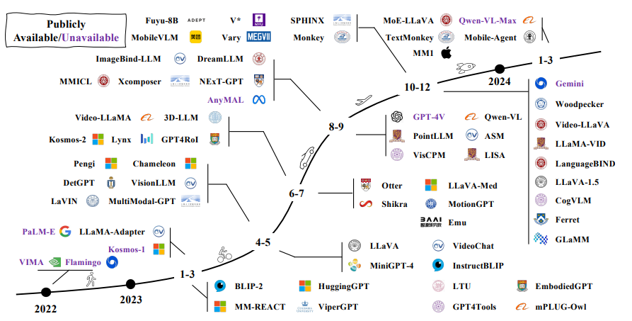
Conclusione
Risultati
Alta accuratezza quando la complessità è moderata
Gap di performance significativo scalando la complessità
Lontani da SOTA del Compuer Vision
Future Research
Finetuning over image classification dataset
Estendere la ricercar al compito di Object Detection
Notes:
La discussion dei risultati ottenuti con GPT è fortemente limitata per la sua natura closed source.
VLMs generalmente ancora indiero rispetto i modelli classici di Computer Vision.
GPT4o in particolare mostra sia possible una convergenza verso performance migliori ma ottenere i risultati ottimali della classica CV è tutto da dimostrare.
Future Research:
[finetuning]
[object detection]
Su questa linea le raccomandazioni di futura ricerca sono su training o fine tuning dei modelli su dataset specifici sulla classificazione di immagini
Inoltre ricercare architetture in grado di derivare maggiori informazioni visive.
E estendere la ricerca all’Object Detection.

